Slide 1



MARCO PARA LA BUENA ENSEÑANZA
DE LA EDUCACION PARVULARIA

Slide 2



Etapa 1: CARACTERÍSTICAS DEL MBE EP.
¿Que es el Marco para la Buena Enseñanza de Educación Parvularia?
Es un referente que busca orientar nuestras practicas pedagógicas como educadores, esto con el finalidad de ayudar a fortalecer nuestros conocimientos éticos profesionales y también con el fin de generar las mejorares oportunidades de aprendizaje en los niñas y niños.
Esté marco Tiene como fundamento principal las Bases Curriculares de Educación Parvularia.

Slide 3
¿Como surge su creación y como se diferencia?
El MBE EP se basa en las bases curriculares de educación parvularia y también en el Marco para la Buena Enseñanza de educación general (básica y media), pero este se diferencia en lo siguiente, por ejemplo:
El trabajo colaborativo que se ejerce junto a la técnico en Educación Parvularia.
El rol protagónico de los niños y niñas.
El juego como herramienta central.
El trabajo con familias .

Slide 4

Conceptos Centrales en relación al MBE EP
Este contempla 6 conceptos centrales y transversales, que orientan la práctica pedagógica.
1.- Enfoque de Derecho este requiere que nosotros, como educadores transitemos poco a poco desde una mirada de satisfacción de necesidades a una de realización de derechos; como bien sabrán, los niños y niñas son sujetos activos y protagonistas en sus procesos de desarrollo y aprendizaje, por lo cual ellos toman decisiones y participan en distintas instancias del proceso de enseñanza y aprendizaje.

Slide 5
Conceptos centrales en relación al MBE EP
preparación
planificación
Ejecución
Implementación de las experiencias de aprendizaje
Evaluación del proceso
Diseño de aprendizaje
En conclusión a esto: debemos desarrollar la autonomía progresiva en los niños y niñas, considerando siempre lo que pueden hacer y decidir en relación con sus características, necesidades e intereses.
Pregunta: ¿Cómo desarrollamos esta autonomía en los niños y niñas?

Slide 6

Conceptos Centrales en relación al MBE EP
2.- La Inclusión: Nos habla de que debemos como educadores asegurar oportunidades de aprendizaje para que todos los niños y las niñas puedan avanzar en su proceso de desarrollo integral, esto claro:
En conclusión: debemos evitar todo tipo de prácticas discriminatorias que desvaloricen su condición de niño o niña.
Pregunta ¿Cual podría ser una práctica discriminatoria?
Propios ritmos
Características
Singularidades
Contextos

Slide 7

Conceptos centrales en relación al MBE EP
3.- El Juego: Es una estrategia que facilita los aprendizajes significativos en los niños y niñas, respetando las características individuales y, a la vez, potenciando el desarrollo de habilidades en los diversos ámbitos del aprendizaje, este:
En conclusión: Esto hace que el juego se posicione como insustituible en la primera infancia.
Pregunta ¿Debemos enseñar a jugar a los educadores?
Potencia el desarrollo socioemocional, además del cognitivo y motriz
Contribuye al establecimiento de normas de convivencia
Promueve el enfoque de Derechos
Facilita y promueve la inclusión

Slide 8
Conceptos centrales en relación al MBE EP
4.- El Liderazgo da cuenta de la relevancia de nuestro rol como educadores, este nos permite:
Guiar y motivar a nuestro equipo de aula.
Implementar prácticas pedagógicas pertinentes.
Orientar al bienestar integral y los aprendizajes de todos los niños y niñas.
Pregunta: ¿Este rol de liderazgo lo puede tomar cualquier persona?
En conclusión: Esto hace que el juego se posicione como insustituible en la primera infancia

Slide 9

Conceptos centrales en relación al MBE EP
5.- El Trabajo Colaborativo: Debe ser intencionado por parte de nosotros, de forma permanente, tanto con el equipo de aula como con los otros actores de la comunidad educativa, ya que este es clave para favorecer el proceso de enseñanza y aprendizajes que entregaremos a nuestros niños y niñas.
Pregunta: ¿Cómo equipo logramos un trabajo colaborativo?
En conclusión: Esto hace que el juego se posicione como insustituible en la primera infancia

Slide 10

Conceptos Centrales en relación al MBE EP
6.- La Reflexión Educativa: En este punto como educadores debemos promover el trabajo reflexivo de todos los integrante del equipo:
Fortaleciendo las competencias técnicas tanto a nivel individual como colectivo
Generando espacios de diálogo constructivos respecto del desempeño de la práctica pedagógica con el fin de favorecer el bienestar integral y los aprendizajes de todos los niños y las niñas del grupo.
Pregunta: ¿Cómo equipo generamos estos espacios reflexivos?

Slide 11



Conceptos Centrales en relación al MBE EP
Respecto a la familia como actor fundamental en el proceso educativo, el MBE EP, al igual que las BCEP, relevan el rol que tiene como primer educador, y este promueve que la educadora involucre a la familia en diversas instancias como por ejemplo:
Preparación del proceso de enseñanza y aprendizaje.
El diseño y la creación de ambientes de aprendizaje seguro, (tanto en el aspecto físico como socioemocional).
En el proceso mismo de enseñanza y aprendizaje Y en la evaluación.

Slide 12
En conclusión: El MBE EP considera que:
la participación activa de la familia es esencial para el aprendizaje, desarrollo y bienestar integral de los niños y niñas.
Está pensado y diseñado para ser un referente de buenas prácticas tanto a corto, como a mediano y largo plazo.
Es un referente que invita a la reflexión, individual y grupal, y por ende a la mejora continua.

Slide 13
¿Cual es el propósito del marco para la buena enseñanza EP?
Detectar necesidades de formación individual y colectiva .
Fortalecer a los equipos educativos en la reflexión de sus practicas pedagógicas.
Identificar y/o diseñar los programas de perfeccionamiento que se requieran.
Promover la revisión permanente de las propias prácticas, para una mejora continua.
Orientar la construcción de los Estándares de Formación Inicial Docente y de los Estándares de Desempeño Profesional.

Slide 14

ETAPA 2 ESTRUCTURA DEL MARCO PARA LA BUENA ENSEÑANZA EP.
El MBE EP se estructura en cuatro dominios definidos legalmente en la Ley de Desarrollo Profesional Docente (Ley N°20.903).
Y cada uno de ellos hace referencia a un aspecto distinto del proceso de enseñanza y aprendizaje

Slide 15
  Preparación del Proceso de Enseñanza y Aprendizaje.
  Creación de un Ambiente propicio para el Aprendizaje.
MBE EP
Dominio A
Dominio B
Dominio C
Dominio D
  Enseñanza para el Aprendizaje de todos los niños y las niñas
  Compromiso y Desarrollo Profesional

Slide 16
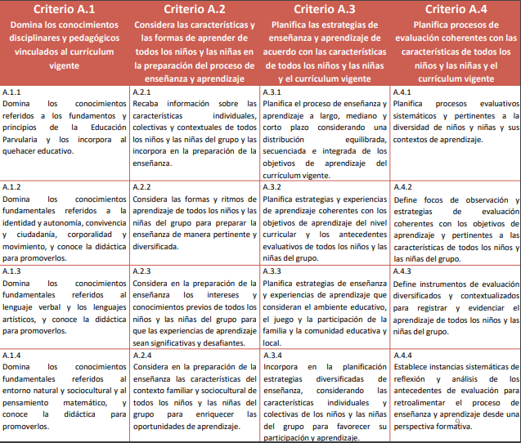
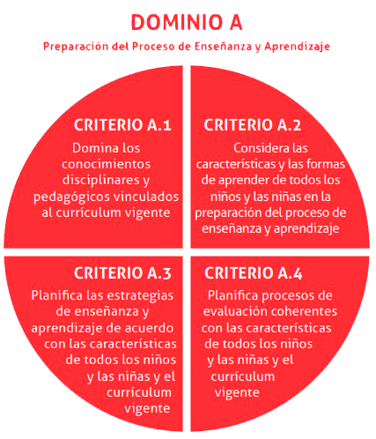
Estructura del dominio
Ejemplo
A partir de ello lo que se describe son 4 criterios globalizantes, que lo que hacen es mostrarnos aquellos descriptores centrales que debiésemos considerar al momento de preparar la enseñanza.

Slide 17
Estructura del dominio
Ejemplo
En conclusión: Cada uno de estos criterios tiene 4 descriptores, esto lo que hacen es que nosotros reflexionemos en función de que:
Al momento de preparar la enseñanza estos elementos los tenemos que incorporar.

Slide 18
Especificación por Nivel educativo en los Dominios A, B, C.
En los tres primeros Dominios se incorporaron orientaciones específicas y características generales del desempeño profesional de los Educadores de Párvulos de Sala Cuna, Medios y Transición para favorecer una práctica pedagógica pertinente y significativa.
¿Por que se hace esta Distinción?
El desempeño de un Educadora de sala cuna, es distinto al de una Educadora de nivel Medio o Transición por que cuando prepara una enseñanza es muy distinto el tiempo que se va a diseñar, organización de espacios, características de los niños/as, para efectivamente generar espacios de calidad para cada uno de los tramos curriculares.

Slide 19
  Preparación del Proceso de Enseñanza y Aprendizaje.
  Ideas Relevantes.
Diseño del proceso de enseñanza y aprendizaje en cuanto a la planificación y evaluación.
Requiere considerar los diferentes hitos del desarrollo, tramos curriculares, trayectoria educativa y las características del contexto en que se despliega la enseñanza, para promover aprendizajes que favorezcan el desarrollo armónico e integral de cada niño y niña.
Implica dominar los saberes disciplinares y pedagógicos del nivel de Educación Parvularia: el saber y el saber hacer

Slide 20
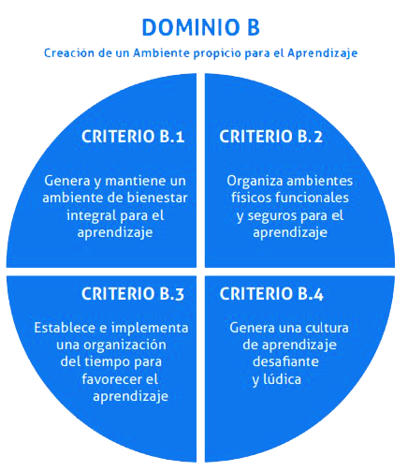
  Creación de un Ambiente propicio para el Aprendizaje.
  Ideas relevantes.
Diseño y organización de espacios, tiempos, rutinas y recursos educativos que consideren las características, intereses y necesidades de los niños y las niñas, en favor de un ambiente potenciador de aprendizajes y de bienestar integral, donde se promueva la confianza y las relaciones participativas y democráticas entre todos quienes componen la comunidad educativa y local.
Ambientes desafiantes, lúdicos e inclusivos, donde todos y todas se sientan incorporados, reconocidos y aceptados.

Slide 21
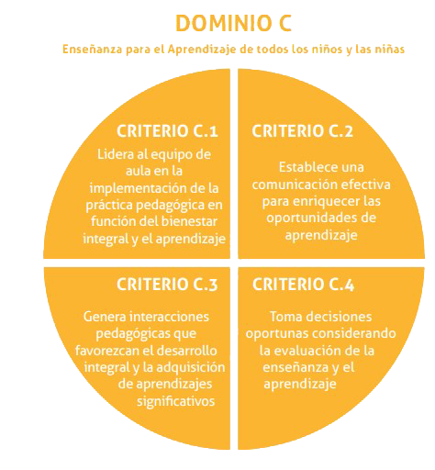
  Enseñanza para el Aprendizaje de todos los niños y las niñas.
  Ideas Relevantes.
Educador/a de párvulos lidera la implementación de prácticas pedagógicas coherentes con el currículum vigente y las características de aprendizaje y desarrollo de los niños y niñas, en función de su bienestar integral y aprendizaje, desarrollando, junto al equipo de aula, un trabajo pedagógico intencionado, con foco en las interacciones que se establecen con los niños y niñas; y entre ellos.
La evaluación se considera una oportunidad de aprendizaje y de mejora continua a partir de la cual, el/la educador/a, junto con el equipo de aula, toma decisiones y realiza ajustes a los procesos educativos, considerando la evidencia documentada de los niños y niñas y de los contextos para el aprendizaje (familia tiene un rol central).

Slide 22
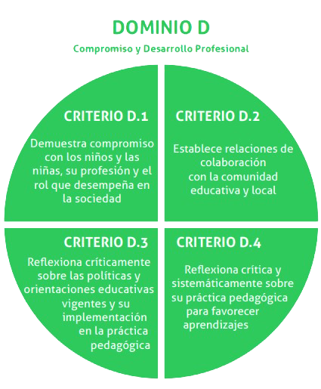
  Compromiso y Desarrollo Profesional.
  Ideas Relevantes.
Responsabilidades Profesionales del/la educador/a que van más allá del trabajo de aula, elementos de la labor educativa que constituyen un soporte a su Desarrollo Profesional, y que son fundamentales para la educación de
todos los niños y las niñas.
Releva aspectos éticos de la profesión, como el Compromiso y la
comprensión que debe tener de las propias Necesidades de Aprendizaje, la Reflexión crítica de su práctica, el Trabajo Colaborativo que debe desarrollar con la comunidad educativa y local, así como también el conocimiento profundo que debe tener de la Comunidad Educativa y Local.

Slide 23
Relación BCEP y MBE EP.
Bases curriculares: Referente que define qué, para qué y cómo deben aprender los niños y niñas en el nivel de educación parvularia.
Marco para la buena enseñanza: Referente que profundiza y orienta a los/as educadores de párvulos respecto de la reflexión y la práctica pedagógica y define el desempeño que se espera de ellos en su labor educativa.

Slide 24
DESAFÍOS
Las siguientes dos preguntas son una invitación a futuras reflexiones, tanto individuales como a nivel institucional:
¿Cómo hacemos que la apropiación de las Bases Curriculares de Educación Parvularia, sea pertinente con el contexto actual?
¿Cómo logramos comprender al Marco para la Buena Enseñanza de Educación Parvularia, como un referente que orienta y guía la reflexión a la práctica pedagógica?

Slide 25



